Slide 1
优化方法
极值应用问题求解案例

Slide 2
押注的策略
假设一场比赛，A队获胜的概率是p，B队获胜的概率是q，且
p + q = 1
已有m分押A队获胜，n分押B队获胜，且
m / n < p / q
你的本金是c₀分，忽略你的押分对于整体押分比例的影响
如何押分可以让你在比赛收益最大？

Slide 3
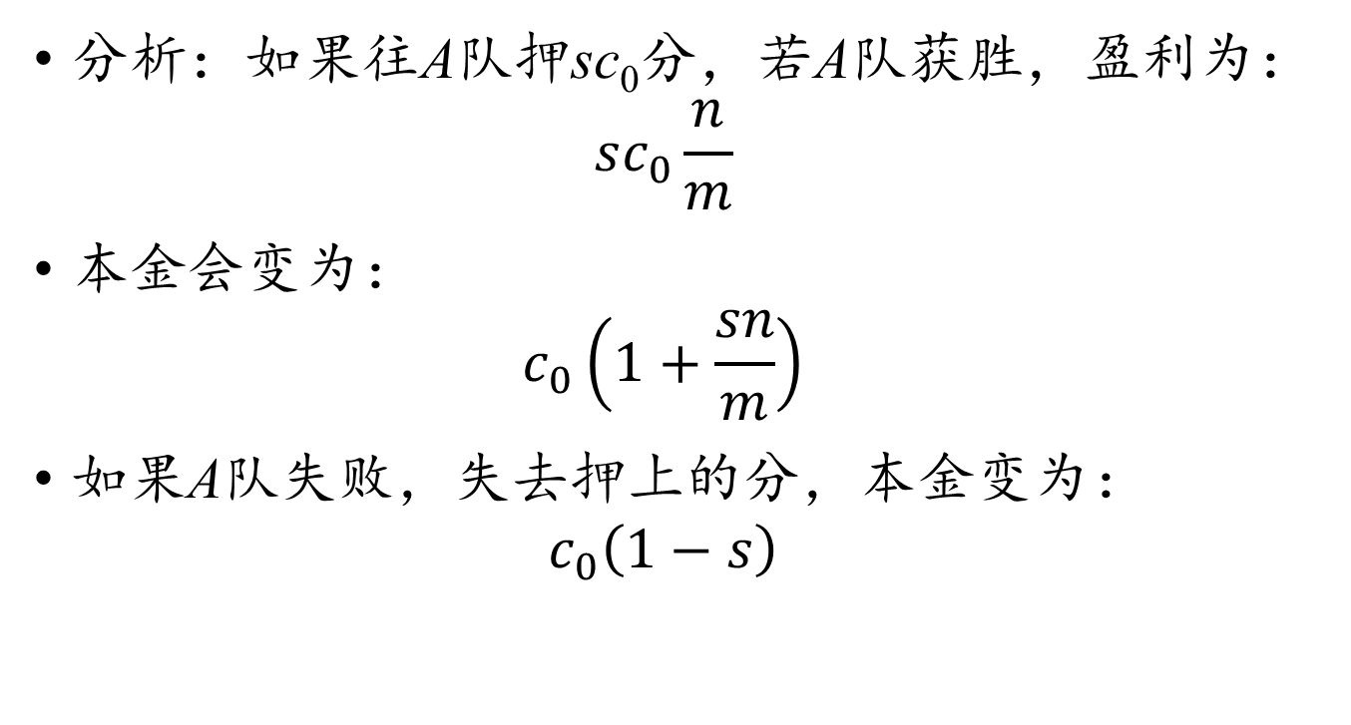
押注的策略
分析：如果往A队押sc₀分，若A队获胜，盈利为：
$$sc_{0}\frac{n}{m}$$
本金会变为：
$$c_{0}\left(1+\frac{sn}{m}\right)$$
如果A队失败，失去押上的分，本金变为：
$$c_{0}\left(1−s\right)$$

Slide 4
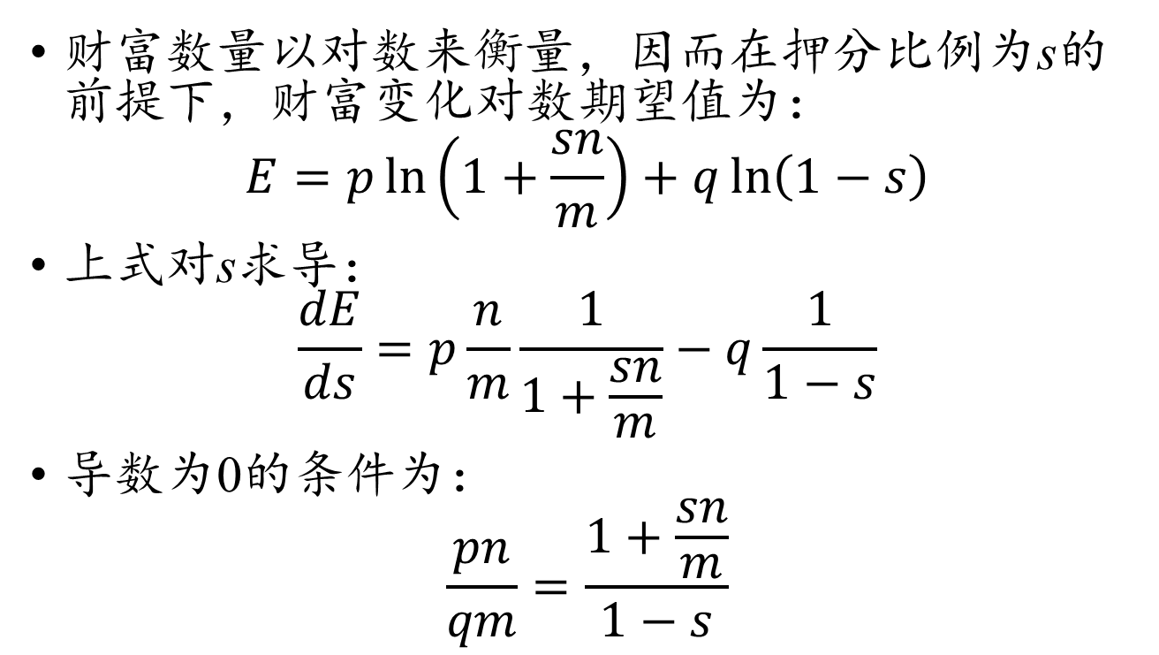
凯利公式
财富数量以对数来衡量，因而在押分比例为s的前提下，财富变化对数期望值为：
$$E=p\ln\left(1+\frac{sn}{m}\right)+q\ln\left(1−s\right)$$
上式对s求导：
$$\frac{dE}{ds}=p\frac{n}{m}\frac{1}{1+\frac{sn}{m}}−q\frac{1}{1−s}$$
导数为0的条件为：
$$\frac{pn}{qm}=\frac{1+\frac{sn}{m}}{1−s}$$

Slide 5
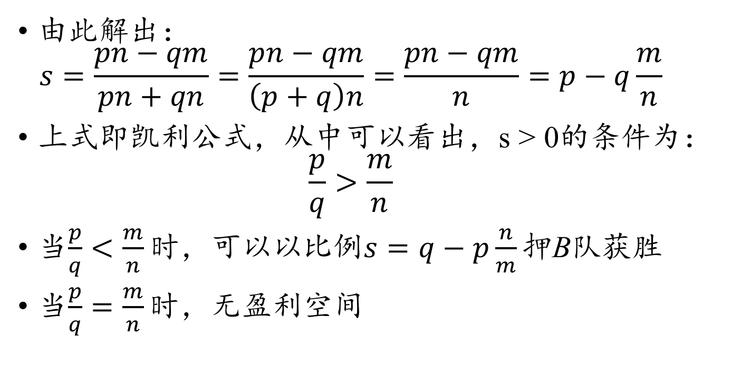
凯利公式
由此解出：
$$s=\frac{pn−qm}{pn+qn}=\frac{pn−qm}{\left(p+q\right)n}=\frac{pn−qm}{n}=p−q\frac{m}{n}$$
上式即凯利公式，从中可以看出，s > 0的条件为：
$$\frac{p}{q}>\frac{m}{n}$$
当$\frac{p}{q}<\frac{m}{n}时$，可以以比例$s=q−p\frac{n}{m}押$B队获胜
当$\frac{p}{q}=\frac{m}{n}时$，无盈利空间

Slide 6
排序不等式
实数集a₁, a₂, …, a_{n}和b₁, b₂, …, b_{n}满足
a₁ ≤ a₂ ≤ … ≤ a_{n}
b₁ ≤ b₂ ≤ … ≤ b_{n}
j(1), j(2), …, j(n)是1, 2, …, n的一个排列，则有
a₁b_{n} + a₂b_{n – 1} + … + a_{n}b₁
≤ a₁b_{j(1)} + a₂b_{j(2)} + … + a_{n}b_{j(n)}
≤ a₁b₁ + a₂b₂ + … + a_{n}b_{n}

Slide 7
排序不等式
证明思路：
对于a_{i} ≤ a_{j}, b_{k} ≤ b_{l}，有
(a_{i} – a_{j})(b_{k} – b_{l}) ≥ 0
导出：
a_{i}b_{k} + a_{j}b_{l} ≥ a_{i}b_{l} + a_{j}b_{k}
在乘积和式中，只要存在着逆序，即可通过调整结合方式让和式变大，因而必然不是最大
在乘积和式中，只在存在着顺序，即可通过调整结合方式让和式变小，因而必然不是最小

Slide 8

排序不等式应用
已知实数a₁, a₂, …, a_{n}满足
a₁ + a₂ + …… + a_{n} = 0
|a₁| + |a₂| + … + |a_{n}| = 1
计算和式
S = $a_{1}+\frac{a_{2}}{2}+⋯+\frac{a_{n}}{n}$
的取值范围

Slide 9
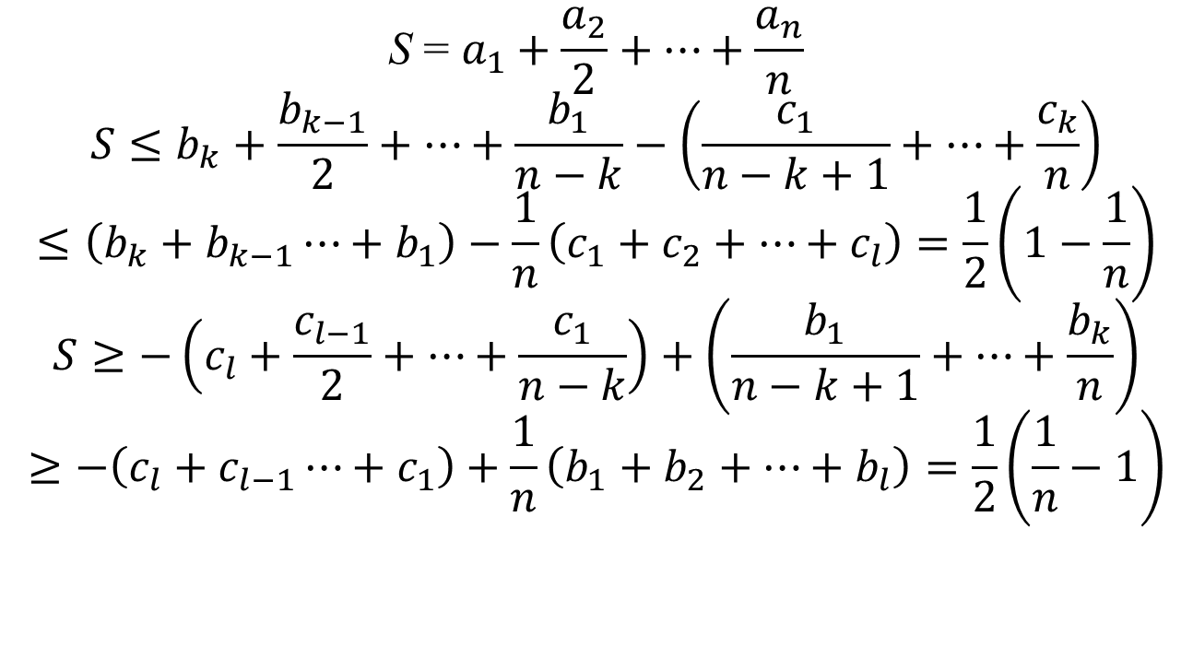
排序不等式应用
$$\text{S}\text{ = }a_{1}+\frac{a_{2}}{2}+⋯+\frac{a_{n}}{n}$$
$$S≤b_{k}+\frac{b_{k−1}}{2}+⋯+\frac{b_{1}}{n−k}−\left(\frac{c_{1}}{n−k+1}+⋯+\frac{c_{k}}{n}\right)$$
$$≤\left(b_{k}+b_{k−1}⋯+b_{1}\right)−\frac{1}{n}\left(c_{1}+c_{2}+⋯+c_{l}\right)=\frac{1}{2}\left(1−\frac{1}{n}\right)$$
$$S≥−\left(c_{l}+\frac{c_{l−1}}{2}+⋯+\frac{c_{1}}{n−k}\right)+\left(\frac{b_{1}}{n−k+1}+⋯+\frac{b_{k}}{n}\right)$$
$$≥−\left(c_{l}+c_{l−1}⋯+c_{1}\right)+\frac{1}{n}\left(b_{1}+b_{2}+⋯+b_{l}\right)=\frac{1}{2}\left(\frac{1}{n}−1\right)$$

Slide 10
排序不等式的应用
设b₁, b₂, …, b_{k}是a₁, a₂, …, a_{n}中的正元素的由小大到排列，它们都非负
设c₁, c₂, …, c_{l}是a₁, a₂, …, a_{n}中的负元素按绝对值由小到大排列的相反数，它们都非负
则有
k + l = n
b₁ + b₂ + … + b_{k} + c₁ + c₂ + … c_{l} = 1
b₁ + b₂ + … + b_{k} = c₁ + c₂ + … + c_{l} = 1/2

Slide 11
费马点
A
P
B
C
给定ΔABC，要求在其中寻找一点P，使得
|PA| + |PB| + |PC|
最小，如何确定P的位置？

Slide 12
费马点
A
D
Q
P
B
C
构造思路：通过旋转变换把三条边连成一条线
到三角形三个顶点距离之和最小的点对每条边的张角都是120°，称为费马点

Slide 13
费马点的应用
P₁
Q₃
P₅
P₂
Q₁
Q₂
P₃
P₄
如果需要多个点搭建连接，在费马点位置设置三叉顶点可以节约线路
蜂房由正六边形组成，这是最节约蜂蜡的结构

Slide 14
最佳射门位置问题
A
l
P₁
P₂
B
P₃
足球队员沿着对方球门AB附近的直线l带球奔跑
在l上的P点射门，∠APB越大，进球概率越高
如何确定最佳射门位置？

Slide 15
最佳射门位置问题
A
B
P
对线段AB张角一定的点构成的集合是一段圆弧
当圆弧与直线l相切时，切点对线段AB张角最大

Slide 16
函数的极值问题
一元C¹连续的函数f(x)，如果有一点f'(x₀) = 0，则x₀是f(x)的驻点
驻点是函数极值的必要条件，但不是充分条件

Slide 17
一元函数的凸性
导函数的局部单调性称为函数的凸性，是函数的驻点成为极值点的充分条件
f"(x) < 0：向上凸的函数(上凸函数)
f" (x) > 0：向下凸的函数(下凸函数)

Slide 18
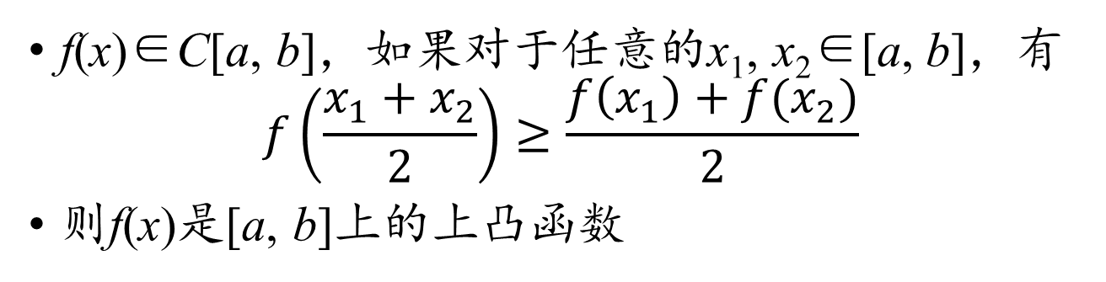
一元函数凸性的初等表达
f(x)∈C[a, b]，如果对于任意的x₁, x₂∈[a, b]，有
$$f\left(\frac{x_{1}+x_{2}}{2}\right)≥\frac{f\left(x_{1}\right)+f(x_{2})}{2}$$
则f(x)是[a, b]上的上凸函数

Slide 19
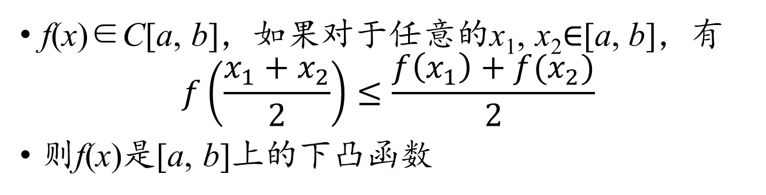
一元函数凸性的初等表达
f(x)∈C[a, b]，如果对于任意的x₁, x₂∈[a, b]，有
$$f\left(\frac{x_{1}+x_{2}}{2}\right)≤\frac{f\left(x_{1}\right)+f(x_{2})}{2}$$
则f(x)是[a, b]上的下凸函数

Slide 20
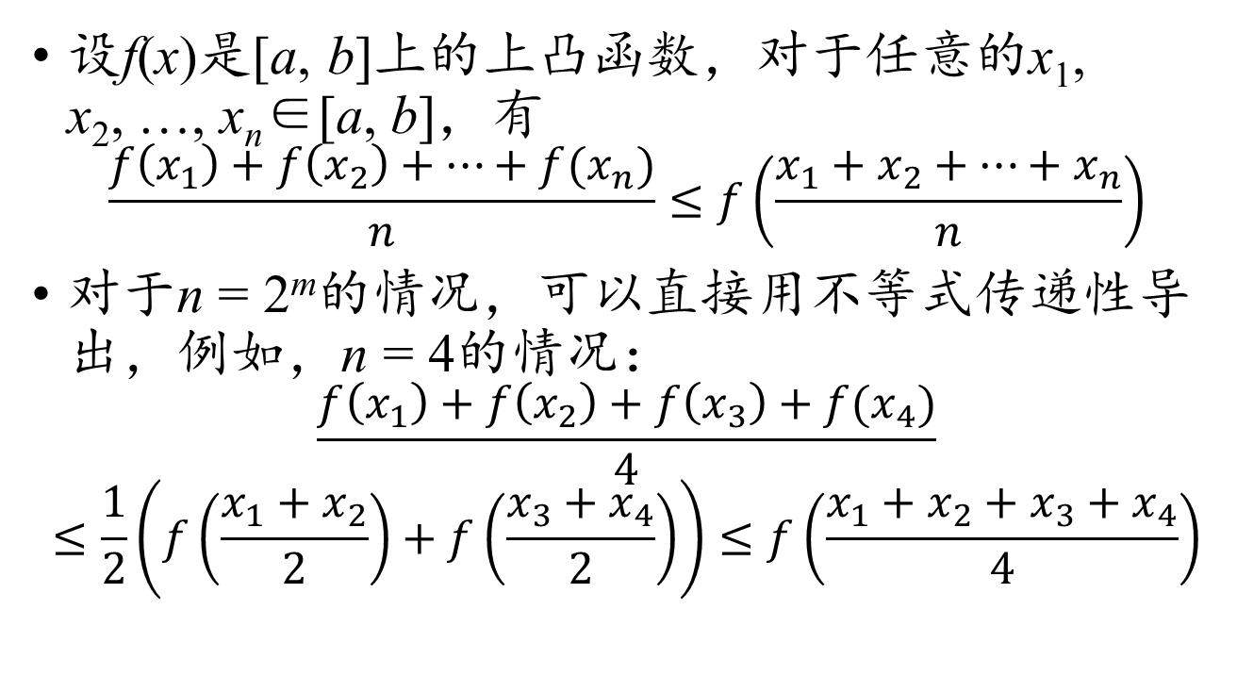
琴生不等式
设f(x)是[a, b]上的上凸函数，对于任意的x₁, x₂, …, x_{n}∈[a, b]，有
$$\frac{f\left(x_{1}\right)+f\left(x_{2}\right)+⋯+f(x_{n})}{n}≤f\left(\frac{x_{1}+x_{2}+⋯+x_{n}}{n}\right)$$
对于n = 2^{m}的情况，可以直接用不等式传递性导出，例如，n = 4的情况：
$$\frac{f\left(x_{1}\right)+f\left(x_{2}\right)+f\left(x_{3}\right)+f(x_{4})}{4}$$
$$≤\frac{1}{2}\left(f\left(\frac{x_{1}+x_{2}}{2}\right)+f\left(\frac{x_{3}+x_{4}}{2}\right)\right)≤f\left(\frac{x_{1}+x_{2}+x_{3}+x_{4}}{4}\right)$$

Slide 21
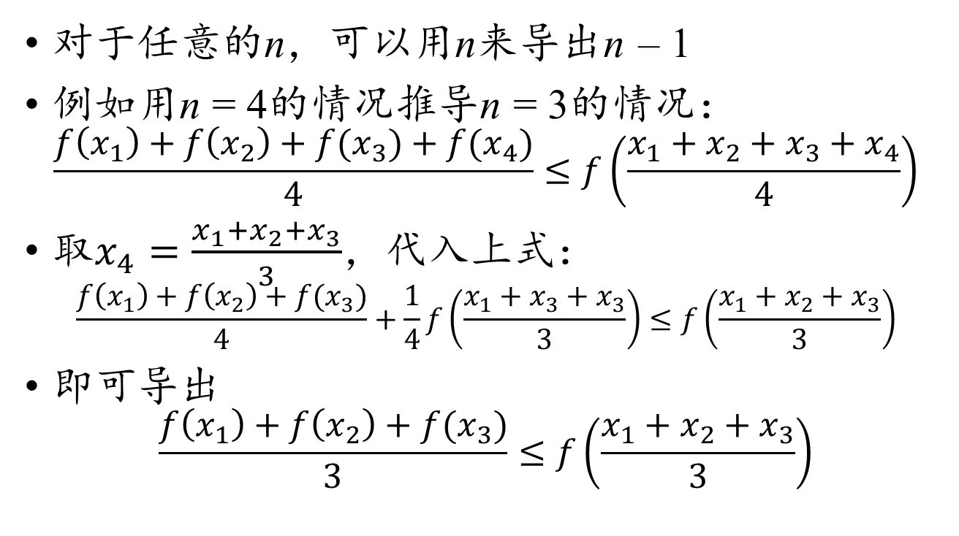
琴生不等式
对于任意的n，可以用n来导出n – 1
例如用n = 4的情况推导n = 3的情况：
$$\frac{f\left(x_{1}\right)+f\left(x_{2}\right)+f(x_{3})+f(x_{4})}{4}≤f\left(\frac{x_{1}+x_{2}+x_{3}+x_{4}}{4}\right)$$
取$x_{4}=\frac{x_{1}+x_{2}+x_{3}}{3}$，代入上式：
$$\frac{f\left(x_{1}\right)+f\left(x_{2}\right)+f(x_{3})}{4}+\frac{1}{4}f\left(\frac{x_{1}+x_{3}+x_{3}}{3}\right)≤f\left(\frac{x_{1}+x_{2}+x_{3}}{3}\right)$$
即可导出
$$\frac{f\left(x_{1}\right)+f\left(x_{2}\right)+f(x_{3})}{3}≤f\left(\frac{x_{1}+x_{2}+x_{3}}{3}\right)$$

Slide 22
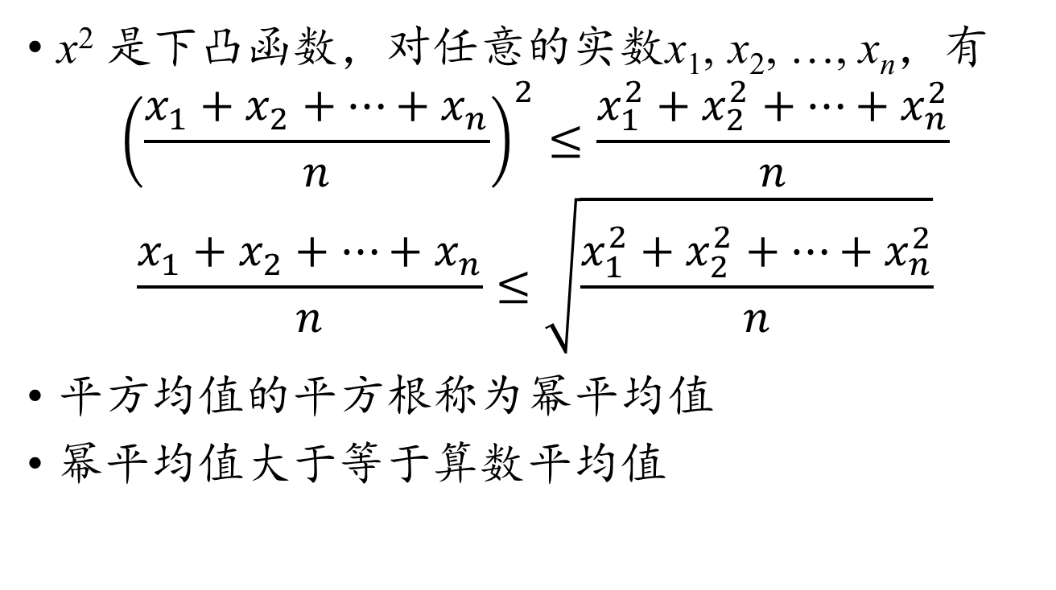
琴生不等式与均值不等式
x² 是下凸函数，对任意的实数x₁, x₂, …, x_{n}，有
$${\left(\frac{x_{1}+x_{2}+⋯+x_{n}}{n}\right)}^{2}≤\frac{x_{1}^{2}+x_{2}^{2}+⋯+x_{n}^{2}}{n}$$
$$\frac{x_{1}+x_{2}+⋯+x_{n}}{n}≤\sqrt{\frac{x_{1}^{2}+x_{2}^{2}+⋯+x_{n}^{2}}{n}}$$
平方均值的平方根称为幂平均值
幂平均值大于等于算数平均值

Slide 23
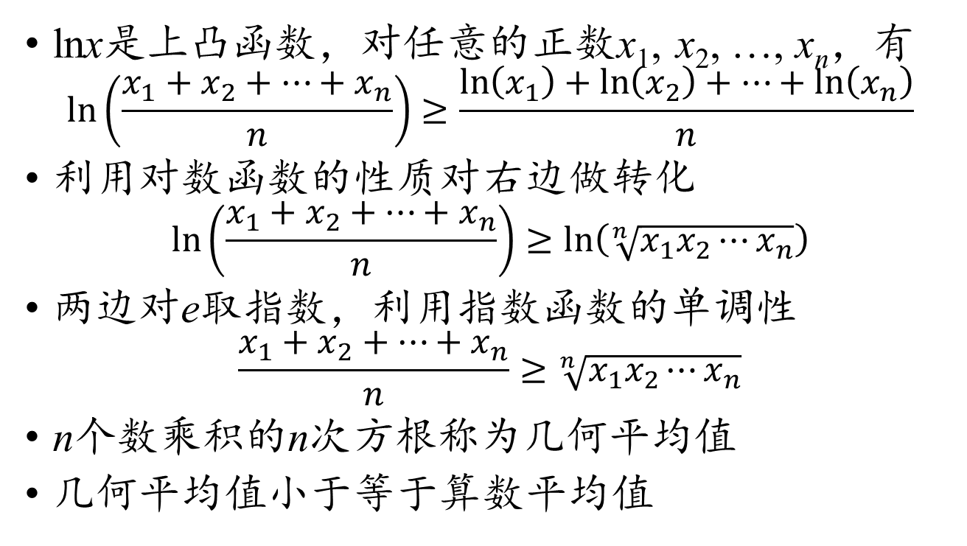
琴生不等式与均值不等式
lnx是上凸函数，对任意的正数x₁, x₂, …, x_{n}，有
$$ln\left(\frac{x_{1}+x_{2}+⋯+x_{n}}{n}\right)≥\frac{\ln\left(x_{1}\right)+\ln\left(x_{2}\right)+⋯+\ln\left(x_{n}\right)}{n}$$
利用对数函数的性质对右边做转化
$$ln\left(\frac{x_{1}+x_{2}+⋯+x_{n}}{n}\right)≥ln⁡\left(\sqrt[n]{x_{1}x_{2}⋯x_{n}}\right)$$
两边对e取指数，利用指数函数的单调性
$$\frac{x_{1}+x_{2}+⋯+x_{n}}{n}≥\sqrt[n]{x_{1}x_{2}⋯x_{n}}$$
n个数乘积的n次方根称为几何平均值
几何平均值小于等于算数平均值

Slide 24
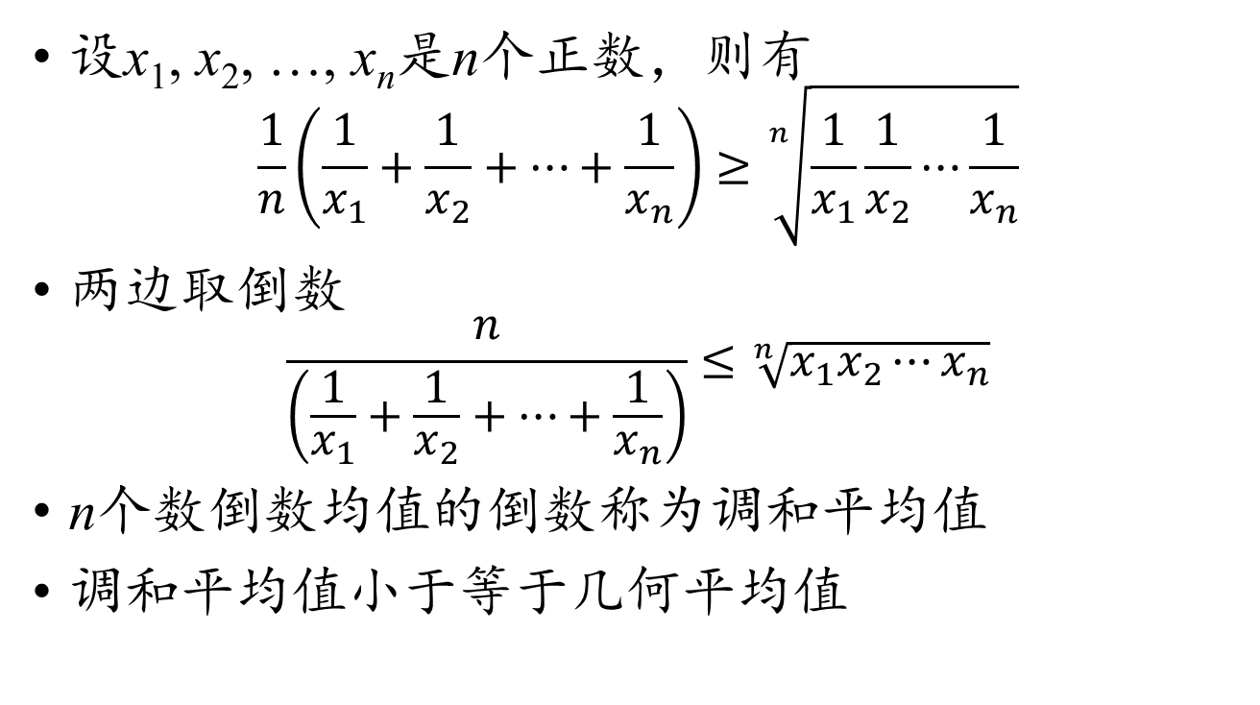
均值不等式
设x₁, x₂, …, x_{n}是n个正数，则有
$$\frac{1}{n}\left(\frac{1}{x_{1}}+\frac{1}{x_{2}}+⋯+\frac{1}{x_{n}}\right)≥\sqrt[n]{\frac{1}{x_{1}}\frac{1}{x_{2}}⋯\frac{1}{x_{n}}}$$
两边取倒数
$$\frac{n}{\left(\frac{1}{x_{1}}+\frac{1}{x_{2}}+⋯+\frac{1}{x_{n}}\right)}≤\sqrt[n]{x_{1}x_{2}⋯x_{n}}$$
n个数倒数均值的倒数称为调和平均值
调和平均值小于等于几何平均值

Slide 25
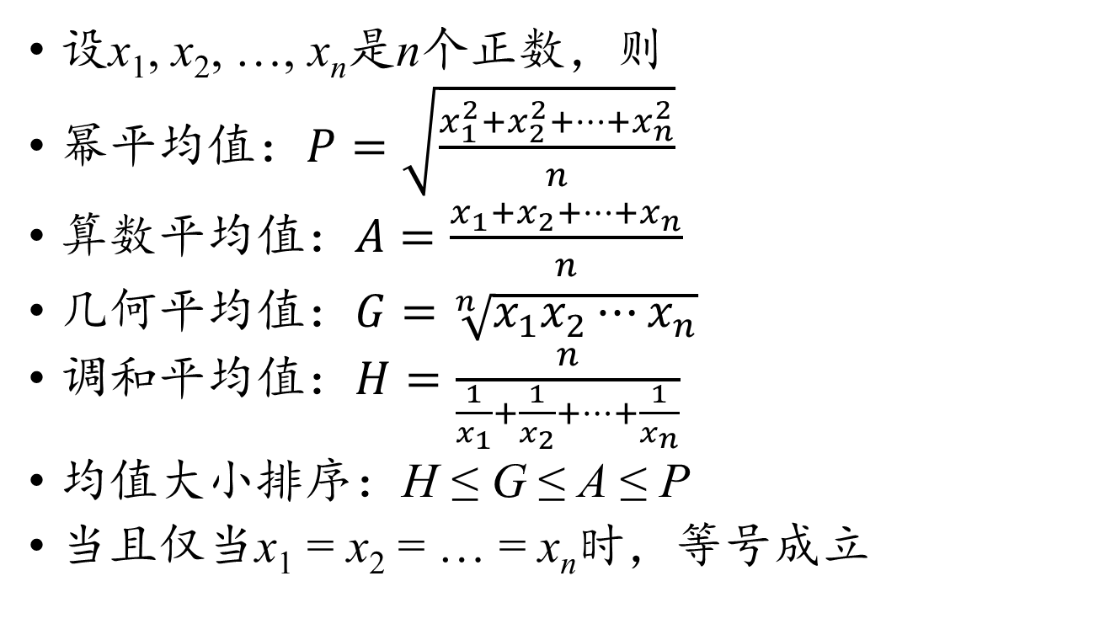
均值不等式
设x₁, x₂, …, x_{n}是n个正数，则
幂平均值：$P=\sqrt{\frac{x_{1}^{2}+x_{2}^{2}+⋯+x_{n}^{2}}{n}}$
算数平均值：$A=\frac{x_{1}+x_{2}+⋯+x_{n}}{n}$
几何平均值：$G=\sqrt[n]{x_{1}x_{2}⋯x_{n}}$
调和平均值：$H=\frac{n}{\frac{1}{x_{1}}+\frac{1}{x_{2}}+⋯+\frac{1}{x_{n}}}$
均值大小排序：H ≤ G ≤ A ≤ P
当且仅当x₁ = x₂ = … = x_{n}时，等号成立

Slide 26
等周问题
原始问题：在一个平面内，如何使用固定长度的曲线围出最大的面积？
最大面积的凸性：非凸简单闭曲线可以在周长不变的情况下通过反射变换使面积增加

Slide 27
等周问题
D
D
d
A
d
A
a
c
c
a
B
C
b
已知四边形ABCD的四条边长为a, b, c, d，如何计算它的最大面积?
求解思路：分析内角的变化对面积的影响

Slide 28
等周问题
D
d
A
φ
a
c
θ
b
B
C
设∠ABC = θ，∠ADC = φ，对角线AC满足：
|AC|² = a² + b² – 2abcosθ = c² + d² – 2cdcosφ
即
a² + b² – c² + d² = 2abcosθ – 2cdcosφ

Slide 29
等周问题
D
d
A
φ
a
c
θ
b
B
C
四边形的面积S可以表示为：
2S = absinθ + cdsinφ
观察约束条件，利用平方做和化简
a² + b² – c² – d² = 2abcosθ – 2cdcosφ

Slide 30
等周问题
16S² + (a² + b² – c² – d² )²
= 4(absinθ + cdsinφ)² + 4(2abcosθ – 2cdcosφ)²
= 4a²b² + 4c²d² – 8abcd(cosθcosφ – sinθsinφ)
= 4a²b² + 4c²d² – 8abcdcos(θ + φ)
只有当cos(θ + φ)最小时，S最大，这意味着
θ + φ = π
此时ABCD是圆内接四边形

Slide 31
四边形最大面积问题
D
D
A
A
B
C
边长给定的四边形，当四边形内接于圆时，面积最大

Slide 32
等周问题
各边长确定的多边形内接于圆时，面积最大
周长固定的平面图形中，圆的面积最大

Slide 33
等周问题
与给定曲线围成闭合区域的各边长固定的折线段，所有顶点共圆，且圆与曲线交点处的切线垂直时，折线段与曲线围成的区域面积最大

Slide 34
等周问题
如何用一根绳在一个闭合区域内围出最大的面积？
绳的形状是圆弧
绳的两端的切线与区域边界的切线垂直

Slide 35
等周问题
θ
φ
给长度l的线段，构造四边形，使它的3条边的长度都为l，且面积最大
求解关键：构造正六边形

Slide 36
等周问题
N
P
M
P
M
N
给定长度l，在坐标系的第一象限寻找点P，分别在x轴与y轴上寻找点M和点N，使得PM + PN = l，且四边形OMPN面积最大
求解关键：构造正八边形

Slide 37
椭圆相关的极值问题
过五点有且只有1条圆锥曲线
圆锥曲线的方程的一般形式可以写为：
a₁₁x² + 2a₁₂xy + a₂₂y² + 2b₁x + 2b₂y + c = 0
只需要把5个点的坐标代入，即可解出6个系数之间的比例关系，从而确定圆锥曲线
凸五边形有且只有1个外接椭圆

Slide 38
椭圆相关的极值问题
给定三角形，或凸四边形，外接椭圆有无数个，且椭圆的面积无上限
如何找到面积最小的外接椭圆?

Slide 39
仿射变换的定义
T(p) = Ap + b
统一的形变A，加整体的平移b
玻璃板上的图案被平行光束投影到另一平面上

Slide 40
仿射变换的性质
两条直线的平行关系不变
同一条直线上的线段比例不变
两个闭合图形的面积比例不变

Slide 41
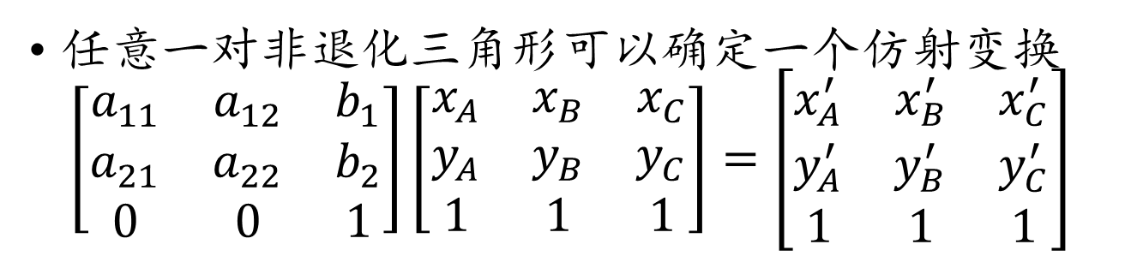
仿射变换的确定
A
C’
A’
B
C
B’
任意一对非退化三角形可以确定一个仿射变换
$$\left[\begin{matrix}a_{11} & a_{12} & b_{1} \\ a_{21} & a_{22} & b_{2} \\ 0 & 0 & 1\end{matrix}\right]\left[\begin{matrix}x_{A} & x_{B} & x_{C} \\ y_{A} & y_{B} & y_{C} \\ 1 & 1 & 1\end{matrix}\right]=\left[\begin{matrix}x_{A}^{′} & x_{B}^{′} & x_{C}^{′} \\ y_{A}^{′} & y_{B}^{′} & y_{C}^{′} \\ 1 & 1 & 1\end{matrix}\right]$$

Slide 42
仿射等价条件
两个图形之间能互相用仿射变换变为另一个图形，则它们仿射等价
任意两个非退化的平面三角形都仿射等价
两个四边形仿射等价的条件，是对角线交点分割对角线的比例对应相等

Slide 43
三角形极小外接椭圆问题
正三角形的最小外接椭圆是它的外接圆
任意三角形都与正三角形仿射等价

Slide 44
凸四边形最小外接椭圆问题
给定凸四边形，如何构造面积最小的外接椭圆？
分析思路：
无论椭圆如何变化，凸四边形面积不变
在仿射变换中，椭圆与凸四边形的面积之比在变换前后不变
如果一个与给定凸四边形仿射等价的四边形的最小外接椭圆已找到，则问题解决
在与给定的凸四边形仿射等价的四边形中，存在圆内接四边形

Slide 45
凸四边形最小外接椭圆问题
存在一个与给定的凸四边形仿射等价的圆内接四边形，它的外接圆恰好是它的最小外接椭圆
在与给定的凸四边形仿射等价的圆内接四边形中，如果仅改变对角线的夹角，则四边形依然有外接圆，且与给定的凸四边形仿射等价条件依然满足
每一个给定对角线夹角构造的四边形，它的外接圆对应着给定凸四边形的一个外接椭圆
当等价四边形的外接圆与四边形面积之比最小时，对应的外接椭圆即是问题的解

Slide 46
凸四边形最小外接椭圆问题
A₀
D₀
P₀
C₀
B₀
问题转化为：给定圆内接四边形对角线交点分割对角线的比值，通过合理调整对角线的夹角，使得四边形外接圆与四边形面积之比最小

Slide 47
仿射等价圆内接四边形
A₀
D₀
P₀
C₀
B₀
设四边形A₀B₀C₀D₀内接于圆，对角线交于点P₀
根据圆幂定理，有
|P₀A₀|·|P₀C₀| = |P₀B₀|·|P₀D₀|

Slide 48
仿射等价圆内接四边形
A₀
D₀
e^{u}
e^{– v}
P₀
θ
e^{– u}
e^{v}
C₀
B₀
设
∠P₀A₀B₀ = θ
|P₀A₀| = e^{u}, |P₀B₀| = e^{v}, |P₀C₀| = e ^{– u}, |P₀D₀| = e ^{– v}

Slide 49
四边形边长的计算
A₀
D₀
e^{u}
e^{– v}
P₀
θ
e^{– u}
e^{v}
C₀
B₀
在ΔP₀A₀B₀中使用余弦定理：
|A₀B₀|² = |P₀A₀|² + |P₀B₀|² – 2|P₀A₀|·|P₀B₀|cosθ
= e^{2u} + e^{2v} – 2e^{u + v}cosθ

Slide 50
四边形边长的计算
A₀
D₀
e^{u}
e^{– v}
P₀
θ
e^{– u}
e^{v}
C₀
B₀
在ΔP₀A₀D₀中使用余弦定理：
|A₀D₀|² = |P₀A₀|² + |P₀D₀|² – 2|P₀A₀|·|P₀D₀|cos(π – θ)
= e^{2u} + e^{–2v} + 2e^{u – v}cosθ

Slide 51
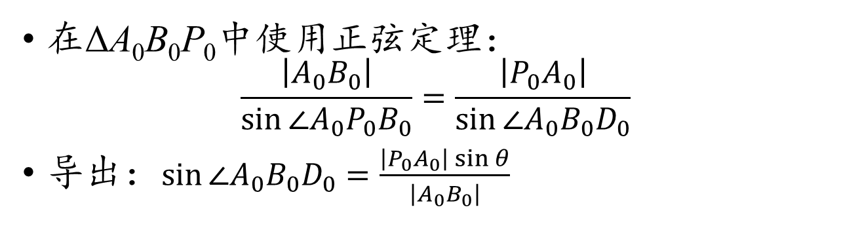
外接圆半径的计算
A₀
D₀
e^{u}
e^{– v}
P₀
θ
e^{– u}
e^{v}
C₀
B₀
在ΔA₀B₀P₀中使用正弦定理：
$$\frac{\left|A_{0}B_{0}\right|}{\sin{∠A_{0}P_{0}B_{0}}}=\frac{\left|P_{0}A_{0}\right|}{\sin{∠A_{0}B_{0}D_{0}}}$$
导出：$\sin{∠A_{0}B_{0}D_{0}=\frac{\left|P_{0}A_{0}\right|\sin{θ}}{\left|A_{0}B_{0}\right|}}$

Slide 52
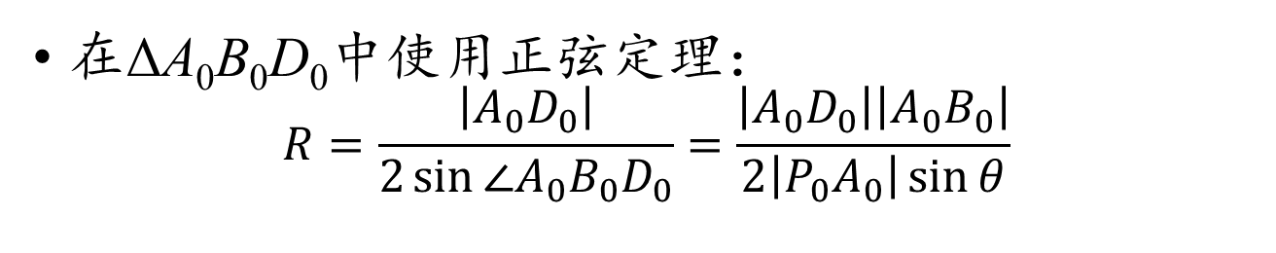
外接圆半径的计算
A₀
D₀
e^{u}
e^{– v}
P₀
θ
e^{– u}
e^{v}
C₀
B₀
在ΔA₀B₀D₀中使用正弦定理：
$$R=\frac{\left|A_{0}D_{0}\right|}{2\sin{∠A_{0}B_{0}D_{0}}}=\frac{\left|A_{0}D_{0}\right|\left|A_{0}B_{0}\right|}{2\left|P_{0}A_{0}\right|\sin{θ}}$$

Slide 53
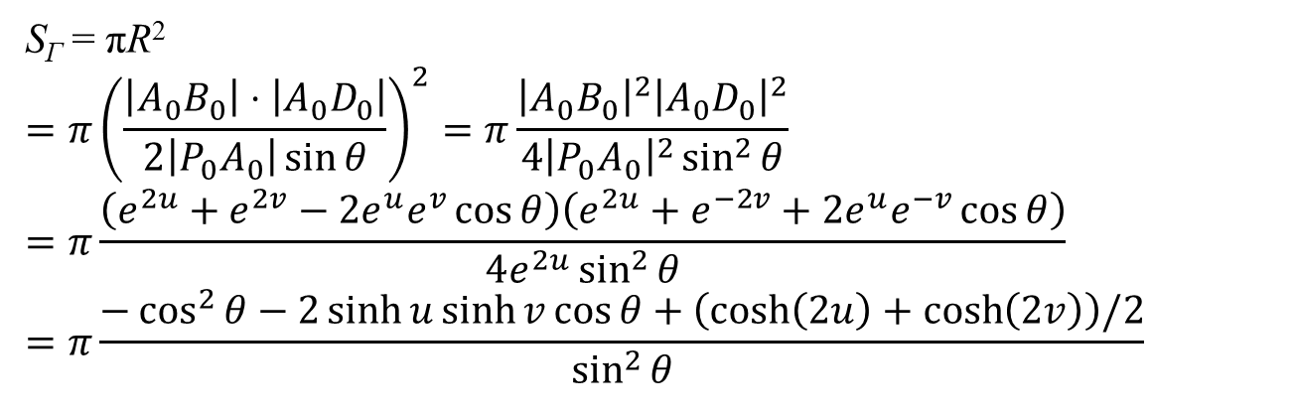
外接圆面积的计算
A₀
D₀
e^{u}
e^{– v}
P₀
θ
e^{– u}
e^{v}
C₀
B₀
S_{Γ} = πR²
$$=π{\left(\frac{\left|A_{0}B_{0}\right|⋅\left|A_{0}D_{0}\right|}{2\left|P_{0}A_{0}\right|\sin{θ}}\right)}^{2}=π\frac{{\left|A_{0}B_{0}\right|}^{2}{\left|A_{0}D_{0}\right|}^{2}}{4{\left|P_{0}A_{0}\right|}^{2}\sin^{2}{θ}}$$
$$=π\frac{\left(e^{2u}+e^{2v}−2e^{u}e^{v}\cos{θ}\right)\left(e^{2u}+e^{−2v}+2e^{u}e^{−v}\cos{θ}\right)}{4e^{2u}\sin^{2}{θ}}$$
$$=π\frac{−\cos^{2}{θ}−2\sinh{u}\sinh{v}\cos{θ}+\left(\cosh\left(2u\right)+\cosh\left(2v\right)\right)/2}{\sin^{2}{θ}}$$

Slide 54
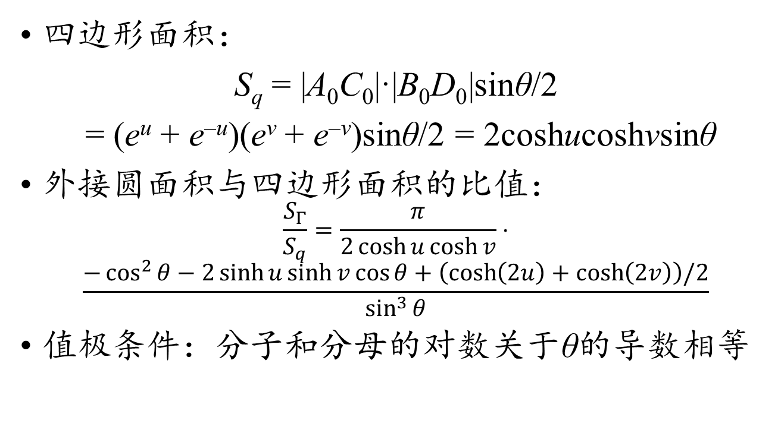
面积比值的计算
四边形面积：
S_{q} = |A₀C₀|·|B₀D₀|sinθ/2
= (e^{u} + e^{–u})(e^{v} + e^{–v})sinθ/2 = 2coshucoshvsinθ
外接圆面积与四边形面积的比值：
$$\frac{S_{Γ}}{S_{q}}=\frac{π}{2\cosh{u}\cosh{v}}⋅$$
$$\frac{−\cos^{2}{θ}−2\sinh{u}\sinh{v}\cos{θ}+\left(\cosh\left(2u\right)+\cosh\left(2v\right)\right)/2}{\sin^{3}{θ}}$$
值极条件：分子和分母的对数关于θ的导数相等

Slide 55
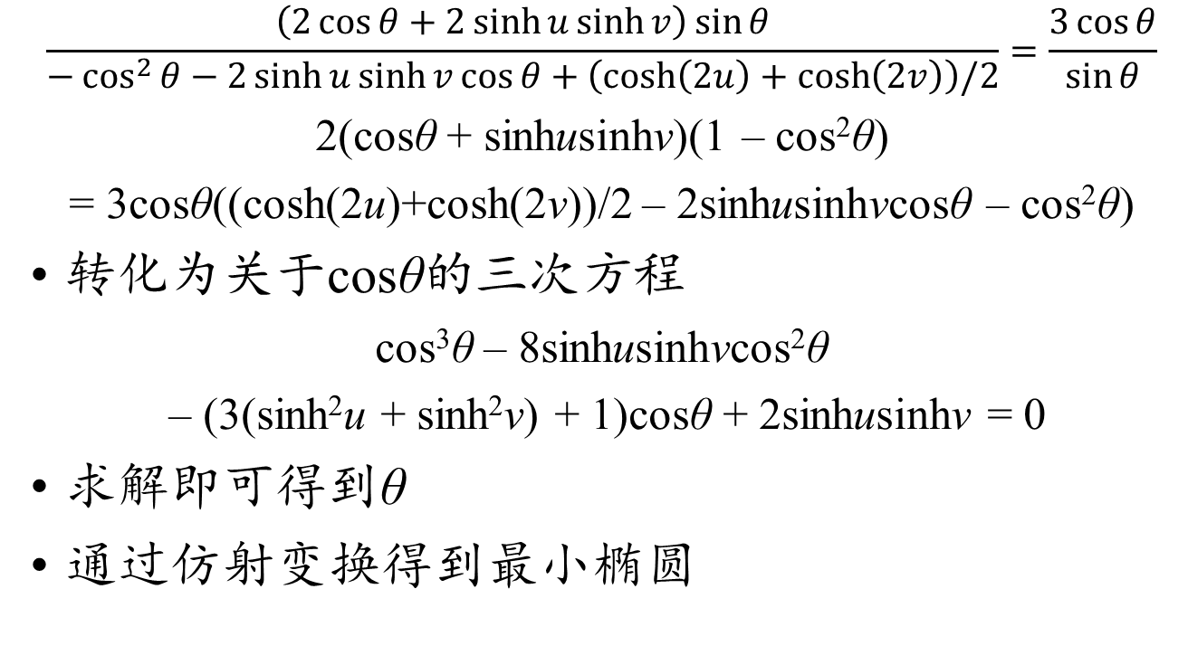
极值问题的解
$$\frac{\left(2\cos{θ}+2\sinh{u}\sinh{v}\right)\sin{θ}}{−\cos^{2}{θ}−2\sinh{u}\sinh{v}\cos{θ}+\left(\cosh\left(2u\right)+\cosh\left(2v\right)\right)/2}=\frac{3\cos{θ}}{\sin{θ}}$$
2(cosθ + sinhusinhv)(1 – cos²θ)
= 3cosθ((cosh(2u)+cosh(2v))/2 – 2sinhusinhvcosθ – cos²θ)
转化为关于cosθ的三次方程
cos³θ – 8sinhusinhvcos²θ
– (3(sinh²u + sinh²v) + 1)cosθ + 2sinhusinhv = 0
求解即可得到θ
通过仿射变换得到最小椭圆

Slide 56
四边形最小外接椭圆构造
A₀
A
D₀
D
θ
B
C
B₀
C₀
利用|P₀A₀|, |P₀B₀|, |P₀C₀|, |P₀D₀|和求解的θ构造圆内接四边形
通过构造仿射变换把四边形A₀B₀C₀D₀的外接圆转化为四边形ABCD的最小外接椭圆

Slide 57
五边形内切椭圆的唯一性
五条切线可以唯一确定圆锥曲线
凸五边形有唯一的内切椭圆

Slide 58
多边形最大内切椭圆问题
给定三角形，或凸四边形，内切椭圆有无数个，且椭圆的面积最小为0
如何找到面积最大的内切椭圆?

Slide 59
三角形最大内切椭圆问题
正三角形的最大内切椭圆是它的内切圆
任意三角形都与正三角形仿射等价

Slide 60
凸四边形最大内切椭圆问题
给定凸四边形，如何构造面积最大的内切椭圆？
分析思路：
无论椭圆如何变化，凸四边形面积不变
在仿射变换中，椭圆与凸四边形的面积之比在变换前后不变
如果一个与给定凸四边形仿射等价的四边形的最小外接椭圆已找到，则问题解决
在与给定的凸四边形仿射等价的四边形中，存在圆外切四边形

Slide 61
凸四边形最大内切椭圆问题
存在一个与给定的凸四边形仿射等价的圆外切四边形，它的内切圆恰好是它的最大内切椭圆
以单位圆作为内切椭圆的四边形，存与给定的凸四边形仿射等价的四边形
在以单位圆作为内切椭圆，且与给定的凸四边形仿射等价的四边形中，面积最小的四边形的最大内切椭圆即是单位圆
问题转化为寻找单位圆与给定凸四边形仿射等价，且面积最小的外切四边形

Slide 62
单位圆外切四边形
D₀
T₄
A₀
δ
T₃
T₁
α
γ
β
B₀
C₀
T₂
四个切点与圆心连线的夹角决定了四边形的形状
切点与圆心连线夹角的一半作为变量计算极值

Slide 63
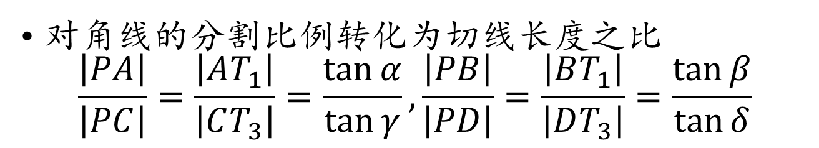
仿射等价条件
A
T₄
T₁
D
P
T₃
B
C
T₂
对角线的分割比例转化为切线长度之比
$$\frac{\left|PA\right|}{\left|PC\right|}=\frac{\left|AT_{1}\right|}{\left|CT_{3}\right|}=\frac{\tan{α}}{\tan{γ}},\frac{\left|PB\right|}{\left|PD\right|}=\frac{\left|BT_{1}\right|}{\left|DT_{3}\right|}=\frac{\tan{β}}{\tan{δ}}$$

Slide 64
周角约束条件
D₀
A₀
δ
α
γ
β
B₀
C₀
依据2α, 2β, 2γ, 2δ构成一个周角，有：
α + β + γ + δ = π

Slide 65
面积的表示
D₀
A₀
δ
α
γ
β
B₀
C₀
单位圆的外切四边形的面积可以表示为：
S = tanα + tanβ + tanγ + tanδ

Slide 66
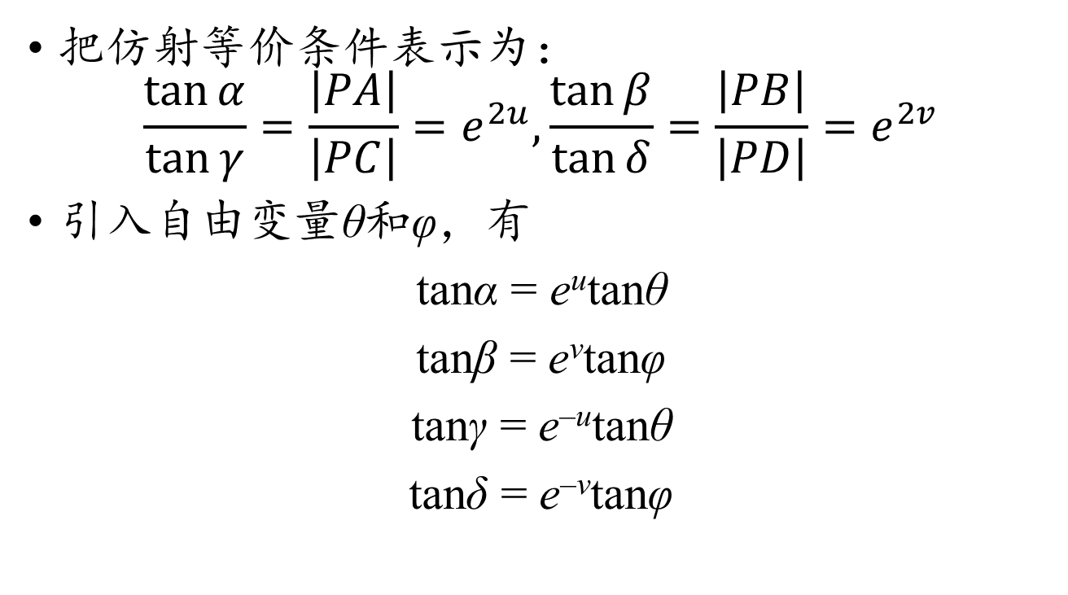
自由变量的引入
把仿射等价条件表示为：
$$\frac{\tan{α}}{\tan{γ}}=\frac{\left|PA\right|}{\left|PC\right|}=e^{2u},\frac{\tan{β}}{\tan{δ}}=\frac{\left|PB\right|}{\left|PD\right|}=e^{2v}$$
引入自由变量θ和φ，有
tanα = e^{u}tanθ
tanβ = e^{v}tanφ
tanγ = e^{–u}tanθ
tanδ = e^{–v}tanφ

Slide 67
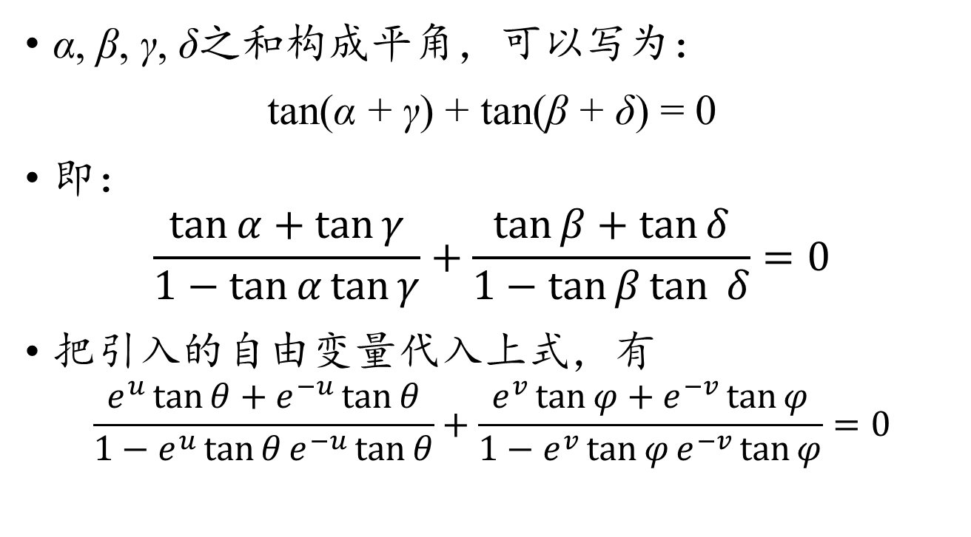
周角约束条件的表示
α, β, γ, δ之和构成平角，可以写为：
tan(α + γ) + tan(β + δ) = 0
即：
$$\frac{\tan{α}+\tan{γ}}{1−\tan{α}\tan{γ}}+\frac{\tan{β}+\tan{δ}}{1−\tan{β}\tan{ δ}}=0$$
把引入的自由变量代入上式，有
$$\frac{e^{u}\tan{θ}+e^{−u}\tan{θ}}{1−e^{u}\tan{θ}e^{−u}\tan{θ}}+\frac{e^{v}\tan{φ}+e^{−v}\tan{φ}}{1−e^{v}\tan{φ}e^{−v}\tan{φ}}=0$$

Slide 68
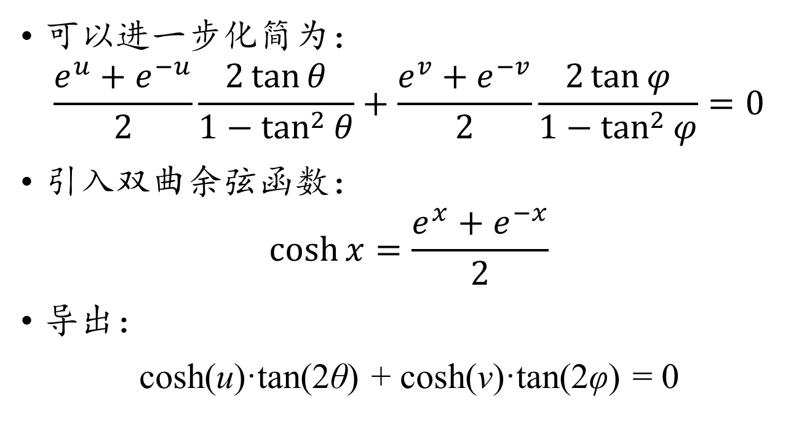
周角约束条件的表示
可以进一步化简为：
$$\frac{e^{u}+e^{−u}}{2}\frac{2\tan{θ}}{1−\tan^{2}{θ}}+\frac{e^{v}+e^{−v}}{2}\frac{2\tan{φ}}{1−\tan^{2}{φ}}=0$$
引入双曲余弦函数：
$$\cosh{x}=\frac{e^{x}+e^{−x}}{2}$$
导出：
cosh(u)·tan(2θ) + cosh(v)·tan(2φ) = 0

Slide 69
目标函数的表示
四边形的面积可以写为：
S = tanα + tanβ + tanγ + tanδ
= e^{u}tanθ + e^{v}tanφ + e^{–u}tanθ + e^{–v}tanφ
= 2cosh(u)tanθ + 2cosh(v)tanθ
转化为关于θ和φ的条件极值问题：
f(θ, φ) = cosh(u)·tanθ + cosh(v)·tanφ
c(θ, φ) = cosh(u)·tan(2θ) + cosh(v)·tan(2φ)

Slide 70
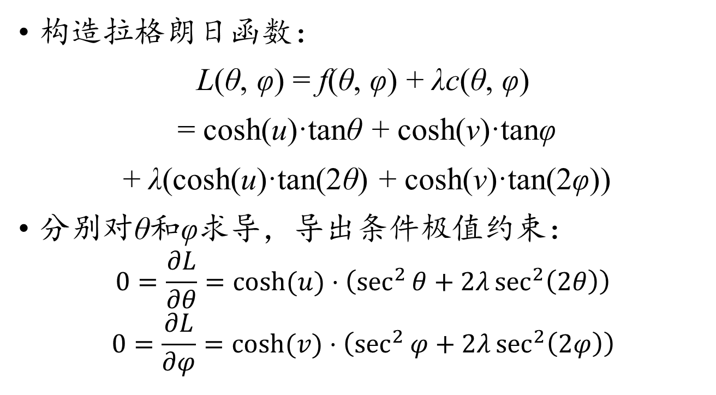
条件极值问题的求解
构造拉格朗日函数：
L(θ, φ) = f(θ, φ) + λc(θ, φ)
= cosh(u)·tanθ + cosh(v)·tanφ
+ λ(cosh(u)·tan(2θ) + cosh(v)·tan(2φ))
分别对θ和φ求导，导出条件极值约束：
$$0=\frac{∂L}{∂θ}=\cosh{(u)}⋅\left(\sec^{2}{θ}+2λ\sec^{2}\left(2θ\right)\right)$$
$$0=\frac{∂L}{∂φ}=\cosh{(v)}⋅\left(\sec^{2}{φ}+2λ\sec^{2}\left(2φ\right)\right)$$

Slide 71
条件极值问题的求解
极值条件：
sec²θ + 2λsec²(2θ) = 0
sec²φ + 2λsec²(2φ) = 0
消去λ，有
sec²θsec²(2φ) = sec²φsec²(2θ)
转化为余弦形式：
cos²φcos²(2θ) = cos²θcos²(2φ)

Slide 72
自由变量的取值范围
D₀
A₀
δ
α
γ
β
B₀
C₀
α, β, γ, δ都是锐角，它们的正切值都是正实数
tanθ和tanφ也是正实数，因而θ和φ都是锐角

Slide 73
自由变量的取值范围
D₀
A₀
δ
α
γ
β
B₀
C₀
α + γ与β + δ互补，它们中有一个锐角，一个钝角
设是α + γ是锐角，β + δ是钝角

Slide 74
自由变量的取值范围
D₀
A₀
δ
α
γ
β
B₀
C₀
tan(β + δ) < 0 < tan(α + γ)
tan(2θ) < 0 < tan(2φ), 2θ < π/2 < 2φ

Slide 75
条件极值问题的求解
极值条件：
cos²φcos²(2θ) = cos²θcos²(2φ)
cosφcos(2θ) + cosθcos(2φ) = 0
cosφ(2cos²θ – 1) + cosθ(2cos²φ – 1) = 0
2cosφcos²θ + 2cosθcos²φ – cosθ – cosφ = 0
(cosθ + cosφ)(2cosθcosφ – 1) = 0
cosθ + cosφ ≠ 0
2cosθcosφ – 1 = 0

Slide 76
约束条件的化简
周角约束条件：
cosh(u)·tan(2θ) + cosh(v)·tan(2φ) = 0
转化为正弦和余弦的形式：
cosh(u)·sin(2θ)cos(2φ) + cosh(v)·sin(2φ)cos(2θ) = 0
使用2倍角公式展开
2cosh(u)·sinθcosθ(2cos²φ – 1)
+ 2cosh(v)·sinφcosφ(2cos²θ – 1) = 0

Slide 77
约束条件的化简
约掉系数：
cosh(u)·sinθcosθ(2cos²φ – 1)
+ cosh(v)·sinφcosφ(2cos²θ – 1) = 0
利用cosθcosφ = 1进一步化简：
cosh(u)(sinθcosφ – sinθcosθ)
+ cosh(v)(sinφcosθ – sinφcosφ) = 0
(cosh(u)sinθ – cosh(v)sinφ)(cosφ – cosθ) = 0
cosh(u)sinθ = cosh(v)sinφ

Slide 78
自由变量的计算
关于θ与φ的全部约束条件：
cosh(u)sinθ = cosh(v)sinφ
2cosθcosφ = 1
代余弦约束式两边平方，并乘以cosh²(u)cosh²(v)：
4cosh²(u)cosh²(v)cos²θcos²φ = cosh²(u)cosh²(v)
利用正弦与余弦的关系，有：
4cosh²(u)cosh²(v)(1 – sin²θ)(1 – sin²φ)
= cosh²(u)cosh²(v)

Slide 79
自由变量的计算
进一步导出：
4(cosh²(u) – cosh²(u)sin²θ)(cosh²(v) – cosh²(v)sin²φ)
= cosh²(u)cosh²(v)
利用正弦约束关系，取
t = cosh(u)sinθ = cosh(v)sinφ
代入余弦约束关系导出的结果，有：
4(cosh²(u) – t²)(cosh²(v) – t²)
= cosh²(u)cosh²(v)

Slide 80
自由变量的计算
导出关于t的双二次方程：
t⁴ – (cosh²(u) + cosh²(v))t² + 3cosh²(u)cosh²(v) / 4 = 0
方程的判别式：
G = (cosh²(u) + cosh²(v))² – 3cosh²(u)cosh²(v)
= cosh⁴(u) + cosh⁴(v) – cosh²(u)cosh²(v)
解的范围：
0 < t < cosh(u), 0 < t < cosh(v)
0 < t < min{cosh(u), cosh(v)}

Slide 81
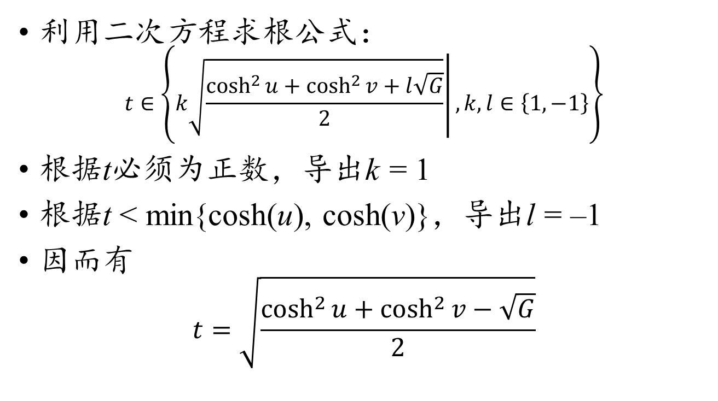
自由变量的计算
利用二次方程求根公式：
$$t∈\left\{\left.k\sqrt{\frac{\cosh^{2}{u}+\cosh^{2}{v}+l\sqrt{G}}{2}}\right|, k, l∈\left\{1, −1\right\}\right\}$$
根据t必须为正数，导出k = 1
根据t < min{cosh(u), cosh(v)}，导出l = –1
因而有
$$t=\sqrt{\frac{\cosh^{2}{u}+\cosh^{2}{v}−\sqrt{G}}{2}}$$

Slide 82
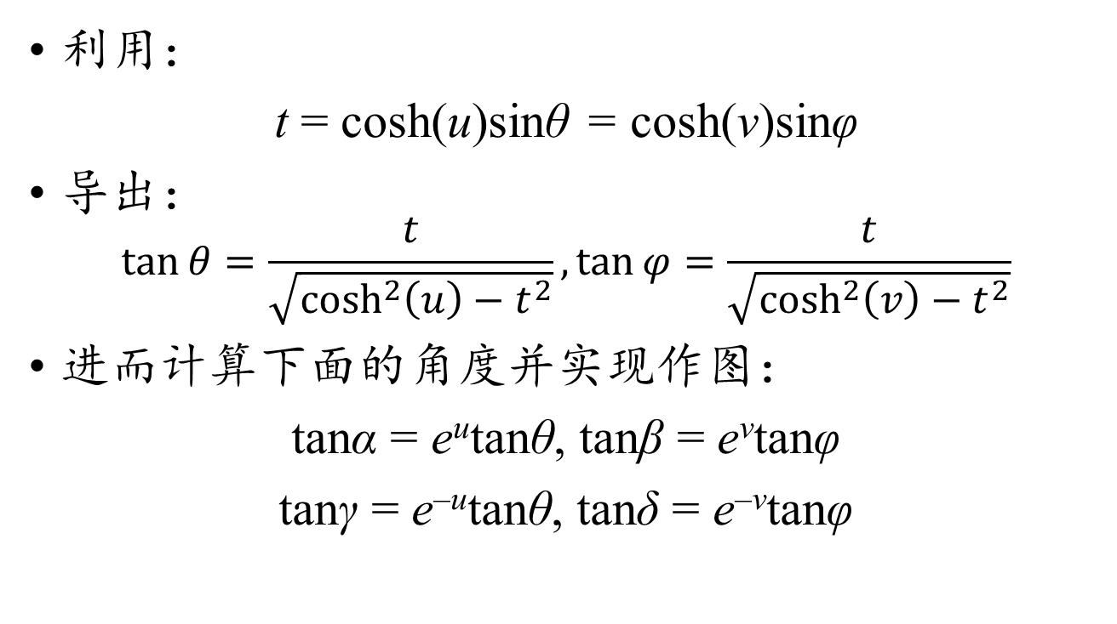
角度的导出
利用：
t = cosh(u)sinθ = cosh(v)sinφ
导出：
$$\tan{θ}=\frac{t}{\sqrt{\cosh^{2}\left(u\right)−t^{2}}},\tan{φ}=\frac{t}{\sqrt{\cosh^{2}\left(v\right)−t^{2}}}$$
进而计算下面的角度并实现作图：
tanα = e^{u}tanθ, tanβ = e^{v}tanφ
tanγ = e^{–u}tanθ, tanδ = e^{–v}tanφ

Slide 83
凸四边形最大内切椭圆构造
利用对角线交点的分割比例计算e^{±u}和e^{±v}
求解方程得到变量θ和φ
计算角度α, β, γ, δ
构造单位圆的外切四边形
用仿射变换还原凸四边形的最大内切椭圆

